Slide 1


ElasticSearch
Seminar IFI
Pham Ngoc Huy
July 2016
Notes:
Công việc tìm kiếm dự liệu là rất quan trọng. Ví dụ như hàng ngày bạn nhận rất nhiều email, giấy tờ. Quá nhiều thứ mà bạn xử lý và bạn không thể nhớ được những dữ liệu đó bạn nhận từ ai, và nội dung chính xác là gì. Mà bạn chỉ nhớ láng máng, mơ hồ. Đó là vì sao càng ngày việc tìm kiếm dữ liệu cần được cải tiến để biến sự mơ hồ đó thành cái mình cần tìm. Cho công việc ngay và luôn.

Slide 2
Objective
Search Engine?
Introduction to ElasticSearch?
Feature and benefit of ES?
Demo
Notes:
Những vấn đề khi tìm kiếm dữ liệu, vì sao cần có search engine.
Search engine (phân tích nhanh tìm kiếm chuẩn hơn.)
Lập chỉ mục nhanh hơn
Phân tích term với từ điển dữ liệu

Slide 3
Index for Search
Search
Index
No Index
Index
No Index
Clustered Index
Clustered Index
Inverted index
Notes:
,

Slide 4
ElasticSearch Introductions
Base on Apache Lucene library
Developed in Java
Open source
Full-text search
Author: Shay Banon
Version
First : 0.4 - 2010
Current : 2.3.3 – 6/2016

Slide 5
Feature (ES)
Real-Time Data
Massively Distributed
High Availability
Real-Time Advanced Analytics
Developer-Friendly, RESTful API
Language : Java, JavaScript, .NET, PHP, Ruby, etc..

Slide 6









ElasticSearch is Everywhere

Slide 7
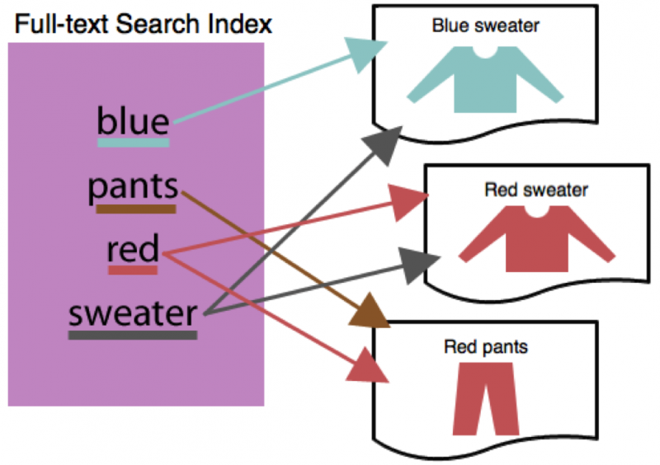
Inverted Index
Text In
1. Blue sweater
2. Red sweater
3. Red pants
Tokenization
Lowercase
Term Out | Document
blue | 1
pants | 3
red | {2,3}
sweater | {1, 2}
Visual experience
Mechanism is Index Term

Slide 8
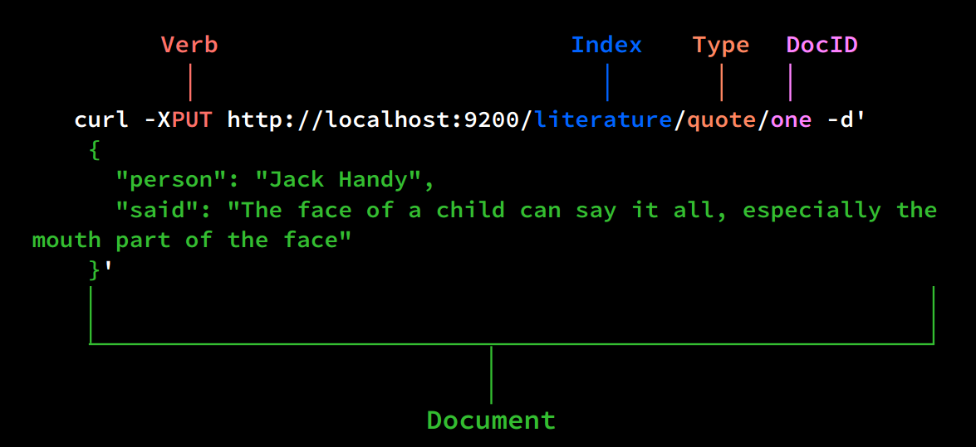
Storing a Document

Slide 9
Terms
ElasticSearch | DBMS
Index | Database
Type | Table
Document | Record
Mapping | Create field in a table
Notes:
DBMS vs ElasticSearch
Table vs Type

Slide 10
RESTful API with JSON over HTTP
Type | Description
VERB | GET, POST, PUT, HEAD, or DELETE.
PROTOCOL | http / https
HOST | Hostname
PORT | Defaults to 9200
PATH | API Endpoint (example: _count)
QUERY_STRING | query-string parameters (example: ?pretty)
BODY | JSON-encoded request
curl –XVERB 'PROTOCOL://HOST:PORT/PATH?QUERY_STRING' -d 'BODY'

Slide 11
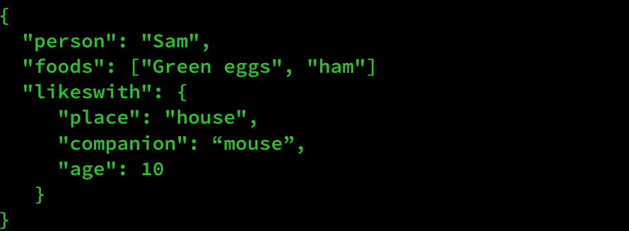
What is a Document
A single Arbitrary JSON object
Stored as a text blob + indexes on fields
All fields get an inverted index

Slide 12
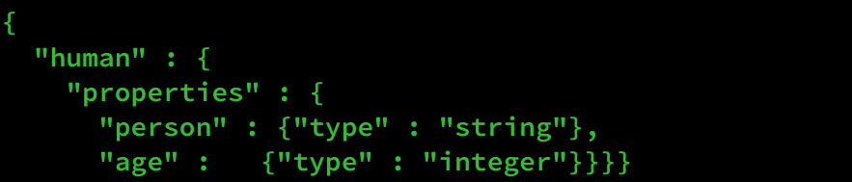
Types
Defines the schema for documents
Defines indexing rules as well
Like a table of DBMS

Slide 13
Mapping Document
{
"person" : {
"properties" : {
"name" : {
"properties" : {
"first" : {
"type" : "string"
}
}
}
}
}
}
{
"name": {
"first": "John"
}
}
Document
Mapping “John” to “person” type

Slide 14
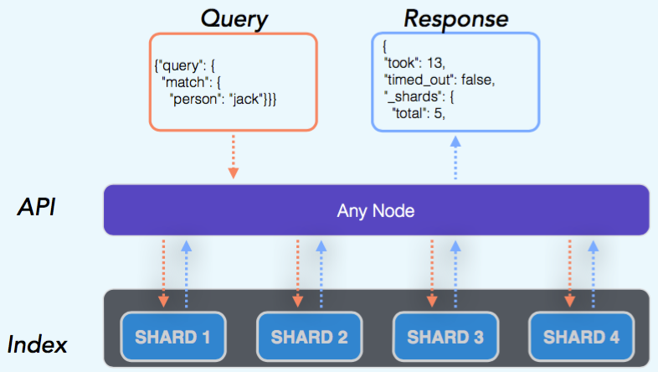
Search API

Slide 15
Structure Data of ES
Elastic Cluster
shard
{json}
{json}
node
node
shard
{json}
{json}
node
node
Nodes
Shards
Documents

Slide 16
When to use ES?
Big-Data
High-Performance
Distribute
RESTful – JSON data

Slide 17




Demo (Structure)
MySQL
ES
response
request
Client
Client
Actions | RDBMS | Elastic Search
CRUD | timer1 | timer2
Counting timer for create Chart
Using: RESTful service, Java

Slide 18
Summary
ElasticSearch Introduction
What , Why, When, How
Answer from yourself

Slide 19
Resource
en.wikipedia.org/wiki/Elasticsearch
www.elastic.co/products/elasticsearch
blog.e-zest.net/converting-from-mysql-to-elasticsearch/
https://www.ulyaoth.net/resources/tutorial-install-logstash-and-kibana-on-a-windows-server.34/

Slide 20

and Questions…

